Slide 1







Digitalisierung in der Schule
Innsbruck, 25.04.2024

Slide 2
Schulen mit IT-gestütztem Unterricht Sekundarstufe I
Vor dem 8 Punkte-Plan:
11 % der Schulen führten einzelne Notebook- oder Tablet-Klassen.
Mit Umsetzung des 8 Punkte-Plans:
2021/22 93 % und ab 2022/23 95 % der Schulen führen digitale Klassen nach SchulDigiG.
Ausblick: Ausstattung letzter bis dato noch nicht teilnehmender Schulen.
8-Punkte-Plan

Slide 3
Sprunghafter Anstieg digitaler Klassen in der Sekundarstufe I
Vor dem 8 Punkte-Plan:
Es wurden an den Schulen nur einzelne digitale Klassen geführt.
Mit Umsetzung des 8 Punkte-Plans:
An den meisten Schulen wurden alle Klassen eines Jahrgangs ausgestattet.
2023/24 wurde an rund 95 % der teilnehmenden Schulen der Vollausbau erreicht, es lernen und arbeiten alle 4 Jahrgänge mit Endgeräten.
8-Punkte-Plan

Slide 4
Sprunghafter Anstieg der Schülergeräte in der Sekundarstufe I
Vor dem 8 Punkte-Plan:
Die Geräte zur Gänze von den Erziehungsberechtigten finanziert.
Mit Umsetzung des 8 Punkte-Plans:
Mit 2023/24 wurden 98 % der Schülerinnen und Schüler der Unterstufe vom Bund mit digitalen Endgeräten ausgestattet.
Gemäß SchulDigiG hat der Bund für 5 % der Schüler die Kosten zur Gänze getragen (Befreiung vom Eigenanteil).
8-Punkte-Plan

Slide 5
Sprunghafter Anstieg der pädagogischen Arbeitsgeräte Lehrender
Vor dem 8 Punkte-Plan:
Lehrende haben von ihren Dienstgebern keine Arbeitsgeräte für den pädagogischen Einsatz erhalten
Mit Umsetzung des 8 Punkte-Plans:
Gemäß SchulDigiG hat der Bund mehr als 41.000 Endgeräte für Lehrende bereitgestellt. 7 Bundesländer haben ergänzend weitere Geräte bereitgestellt.
Der Bund hat die Ressourcen für IT-Kustodiate (Bundes- und Pflichtschulen) und die IT-Systembetreuung (Bundesschulen) aufgestockt.
8-Punkte-Plan

Slide 6

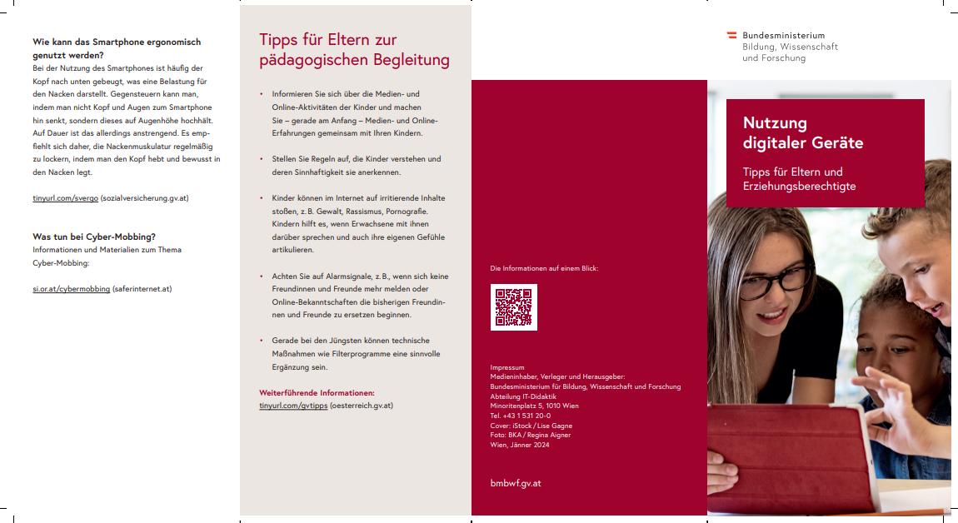
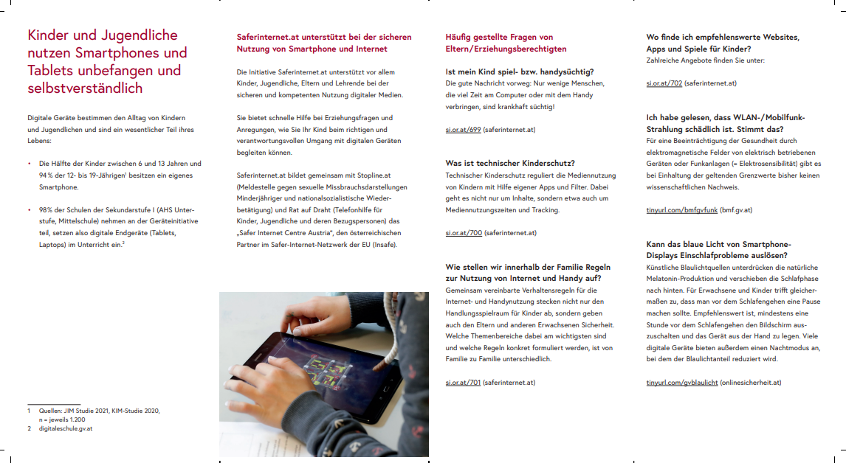
Info-Flyer zur Nutzung digitaler Geräte
  LINK: https://www.bmbwf.gv.at/ndg

Slide 7
Digitale Endgeräte in der Sek 2
2024 treten die ersten Schüler/innen mit ihren Endgeräten in die Sek 2 ein. Diese Geräte sind Privatgeräte und als solche zu behandeln.
Über die Nutzungsmöglichkeiten entscheiden Schulen der Sek 2 autonom.
Empfehlungen für Bring-Your-Own-Device-Szenario:
  Vermeidung von Unterrichtssettings für spezifischen Gerätetyp
  plattformunabhängige bzw. webbasierte Anwendungen
  universelle, geräteunabhängige Lernsysteme (z.B. LMS, eduvidual)
LINK: https://www.bmbwf.gv.at/Themen/schule/zrp/dibi/deg_sekii.html

Slide 8




Onlinecampus (Online-Lernplattform) der Virtuellen PH
78.053 registrierte Nutzer/innen
17.000 aktive Nutzer/innen im Wintersemester 2023/24
eLecture Angebote (einstündige Webinare)
2.280 eLecture-Minuten mit 2.129 Teilnehmer/innen in
47 eLectures im Wintersemester 2023/24
MOOC (Massive Open Online Course) Angebote
48.612 Teilnehmer/innen seit dem Wintersemester 2020/21 in 8 MOOC-Angeboten
12.675 Teilnehmer/innen im Wintersemester 2023/24
(u.a. Distance Learning MOOC, digi.konzept MOOC,
MOOC Lehrpläne NEU, digi.case MOOC)
bundesweiter Schwerpunkt zur Unterstützung aller Pädagogischen Hochschulen im Bereich innovativer Lehr- & Lernformate und der Fort- & Weiterbildung von Lehrpersonen
Online-Seminar Angebote
283 Teilnehmer/innen in 18 Online-Seminaren im Wintersemester 2023/24

Slide 9
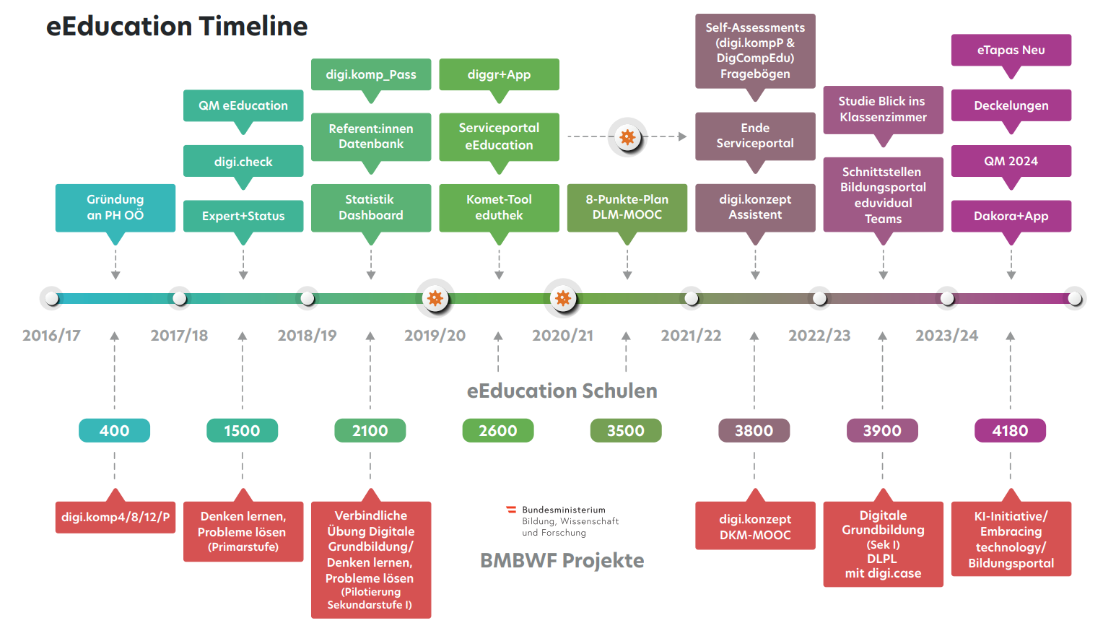

Slide 10
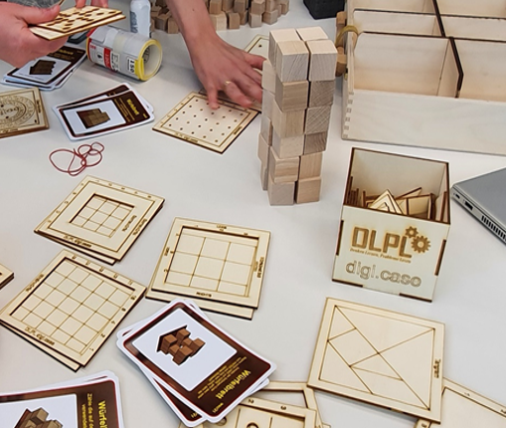
Digitale Grundbildung in der Primarstufe
Förderung des informatischen
Denkens und kreativen Problemlösens
www.bmbwf.gv.at/digicase

Slide 11
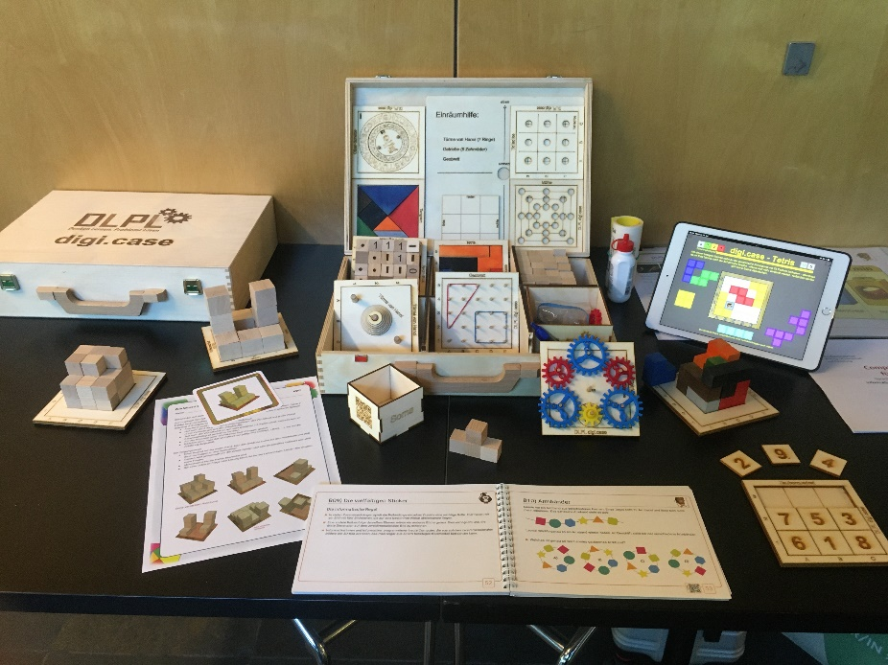
Denken lernen, Probleme lösen mit digi.case
österreichweite Fortbildungsmaßnahme zur Unterstützung der informatischen Bildung in der Primarstufe in Kooperation mit den Pädagogischen Hochschulen
Pilotierung im Schuljahr 2022/23
österreichweite Ausrollung seit dem Schuljahr 2023/24
Alle Volksschulen und Sonderschulen

Slide 12
DLPL mit digi.case: teilnehmende Schulen Wintersemester 2023/24

Slide 13
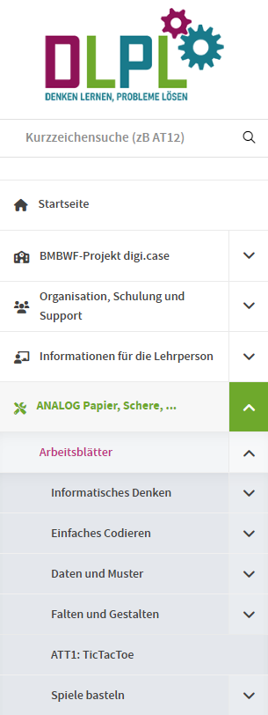
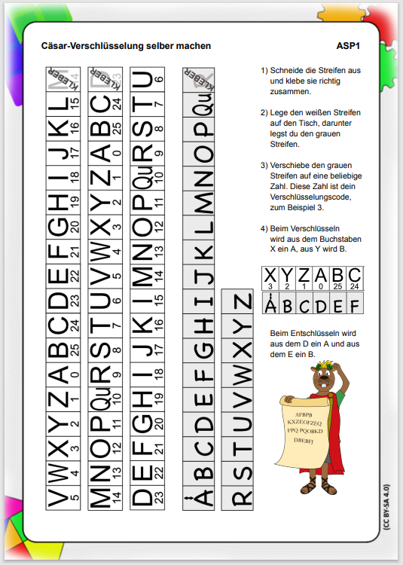
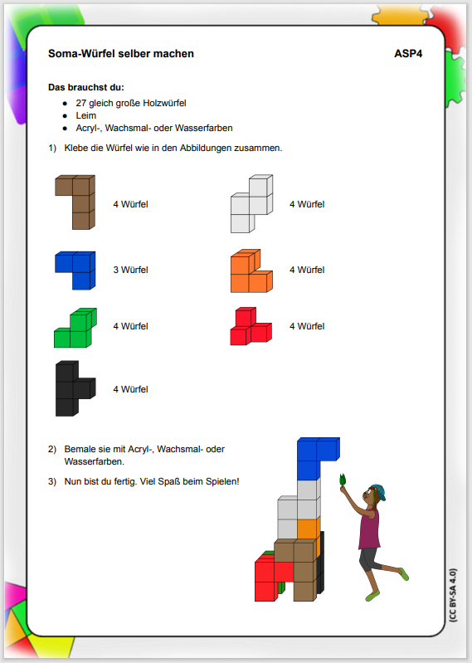
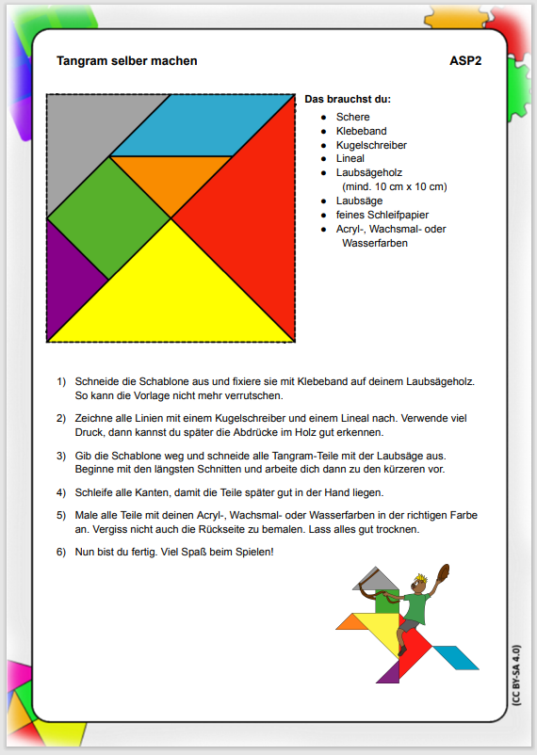
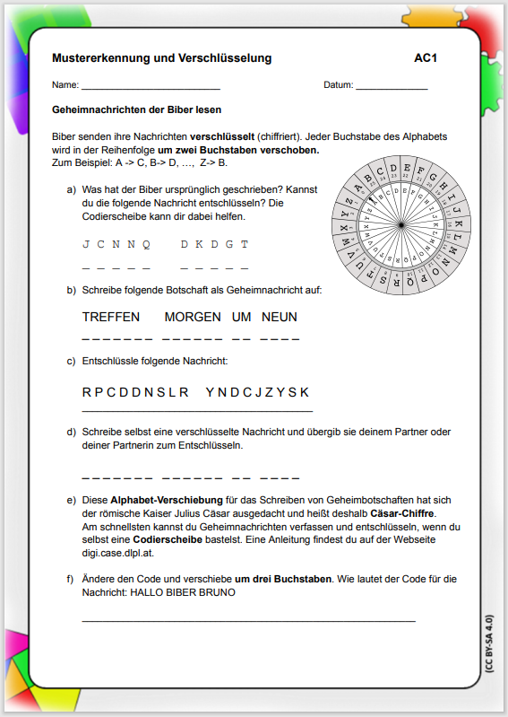
Level I – ANALOG Papier, Schere …
https://dlpl.at

Slide 14
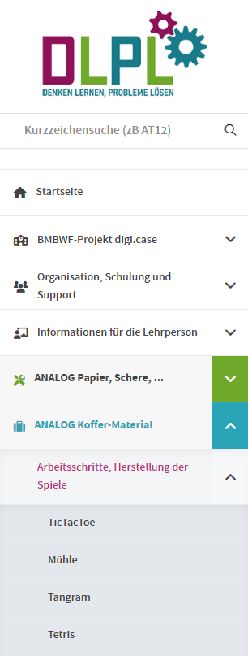
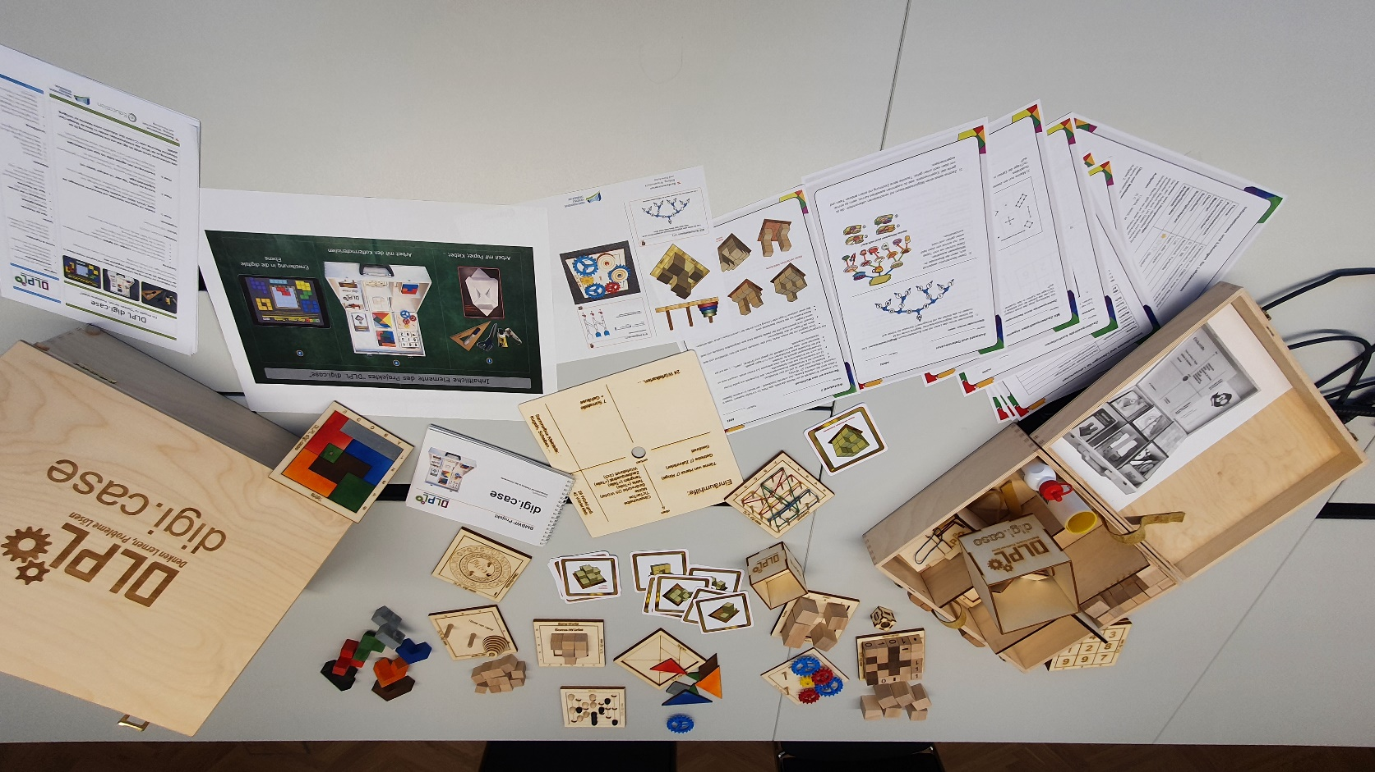
Level II – ANALOG Koffer
https://dlpl.at

Slide 15
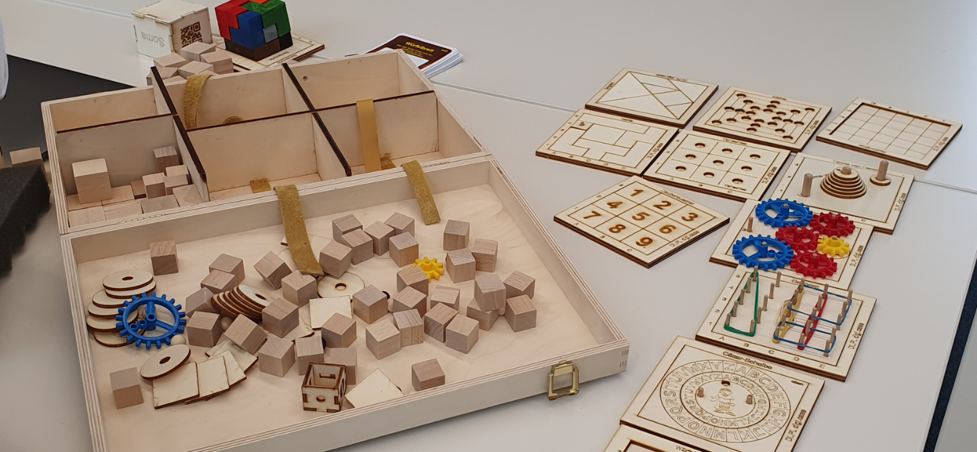

Slide 16
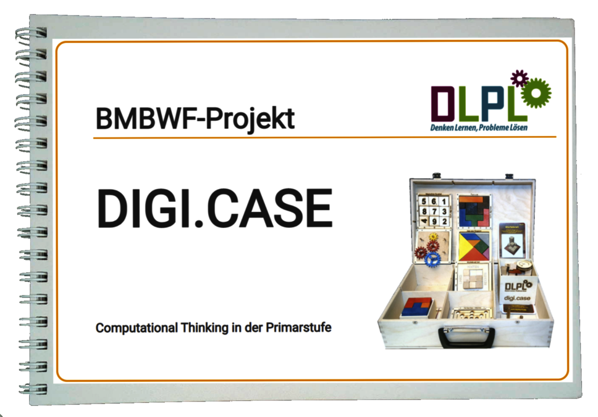
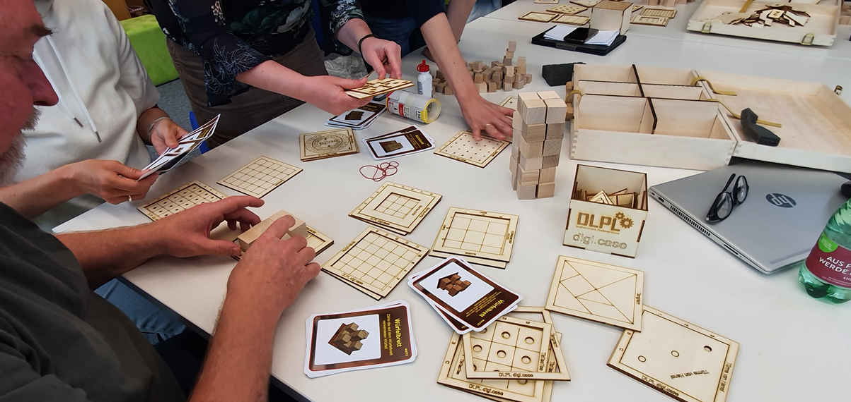

Slide 17
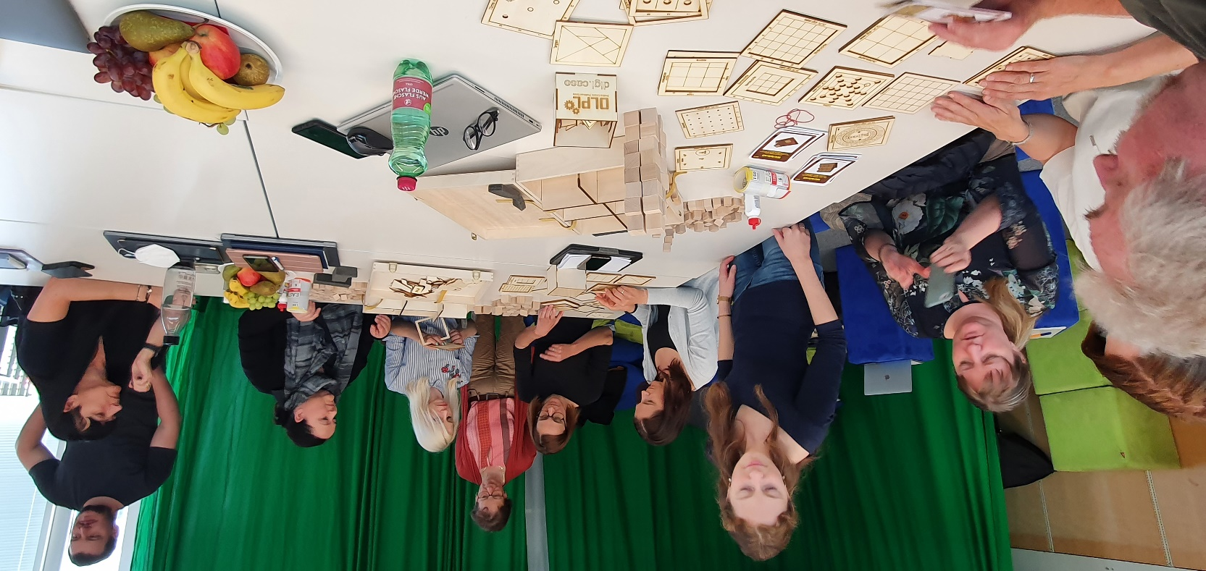

Slide 18
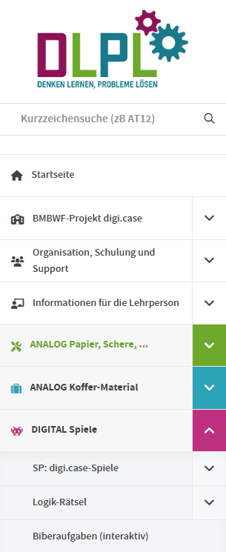
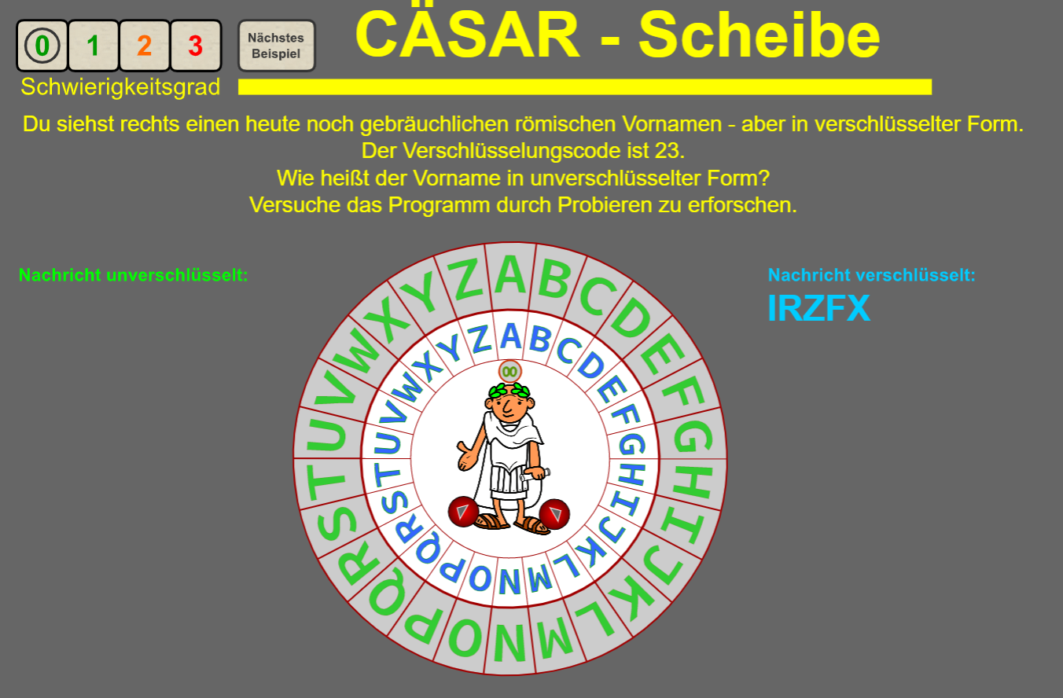
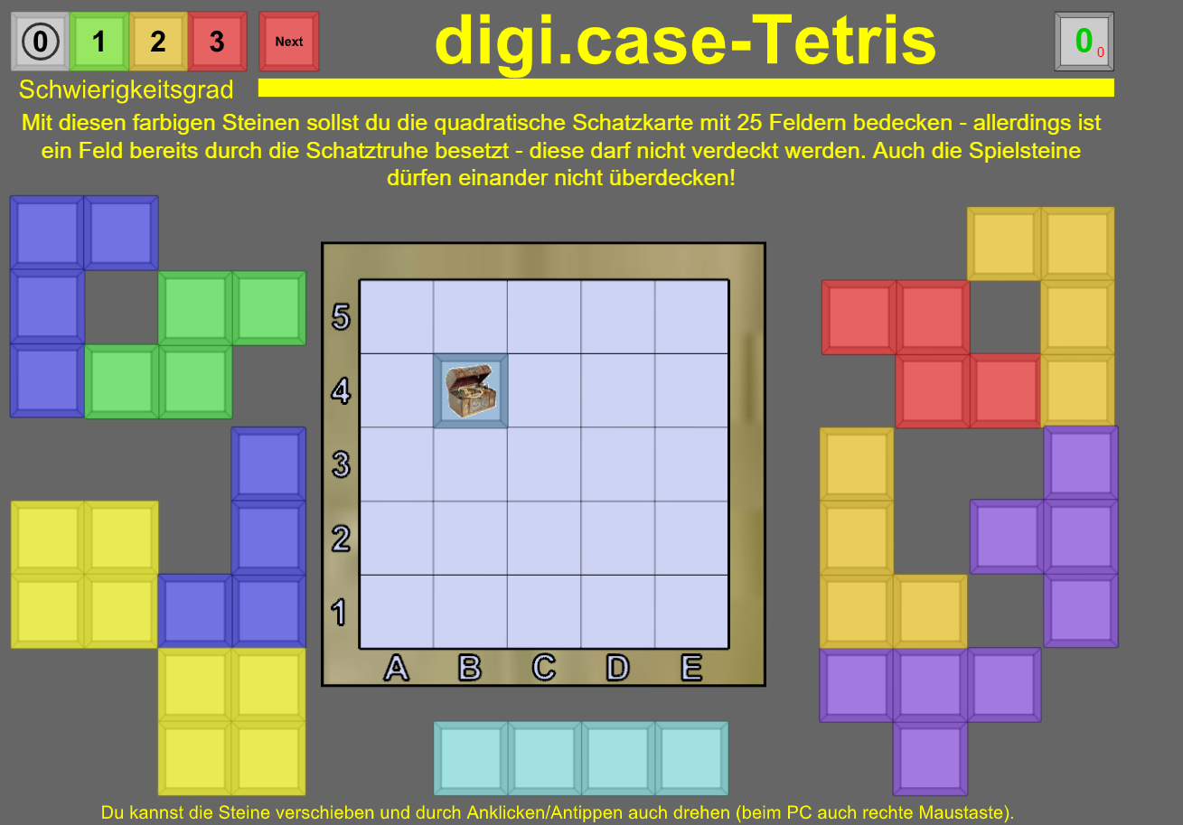
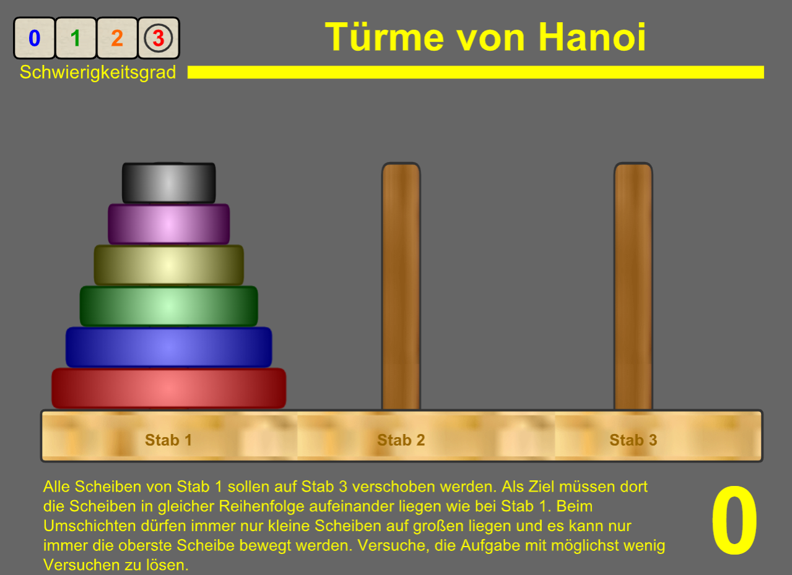
Level III - DIGITAL Spiele
https://dlpl.at

Slide 19
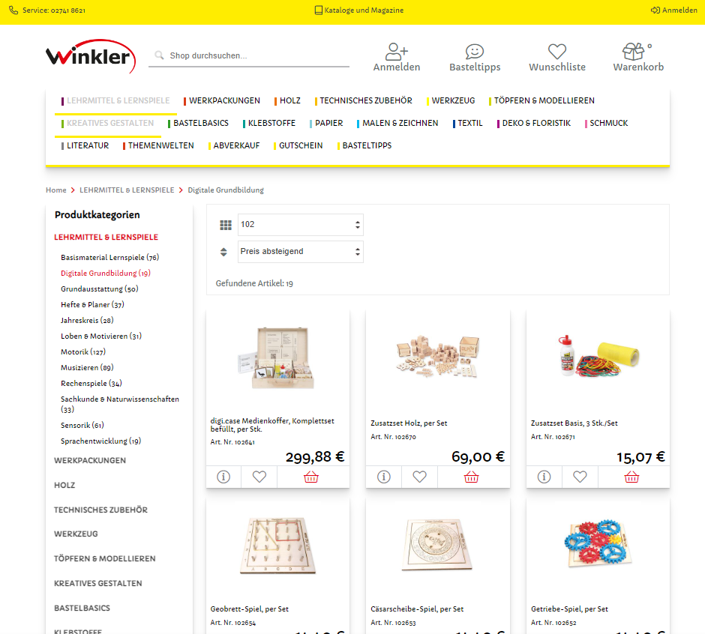
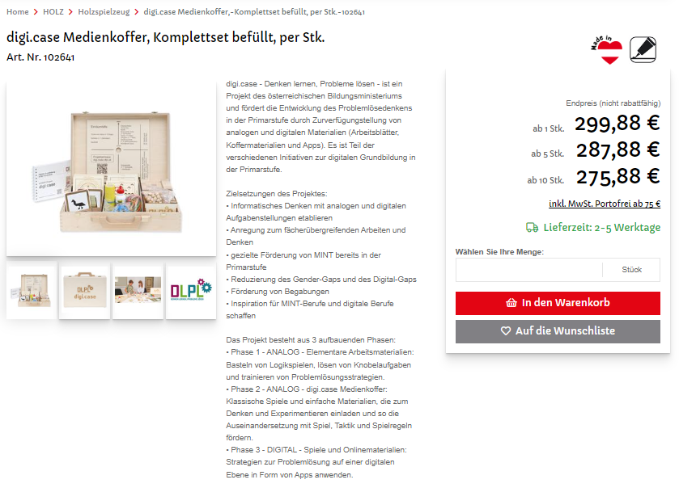
https://www.winklerschulbedarf.com/at/i/digi-case-medienkoffer-komplettset-befullt-per-stk-102641

Slide 20
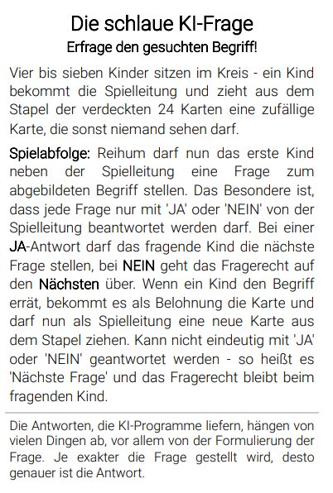
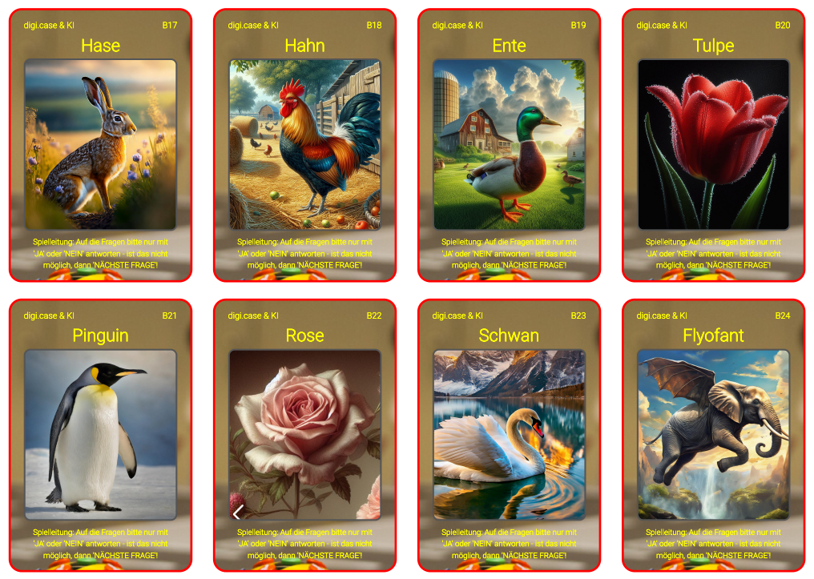
Ergänzung: KI in Primarstufe
https://dlpl.at

Slide 21

Strategie zur
Künstlichen Intelligenz
Schulpaket KI
www.bmbwf.gv.at/ki

Slide 22
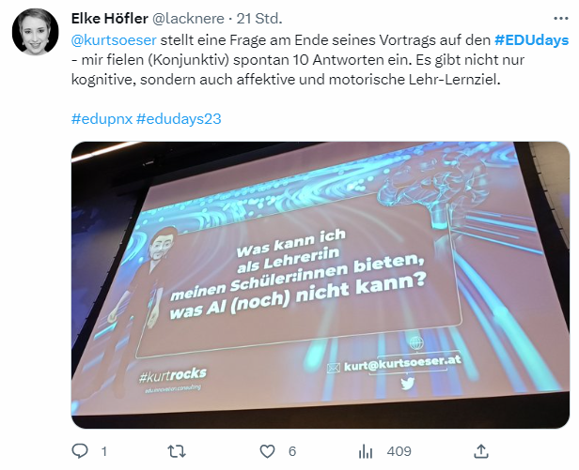
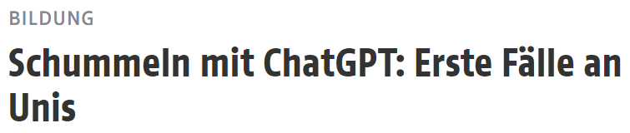

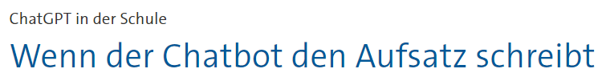

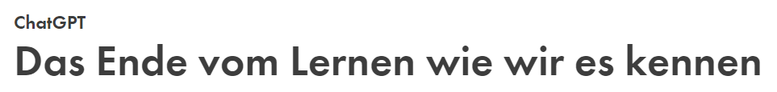


Slide 23
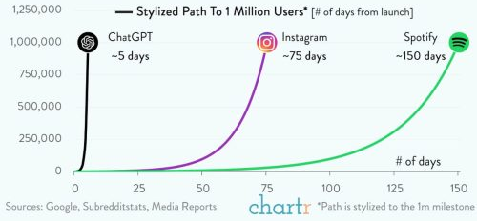

Virale Verbreitung im Vergleich

Slide 24
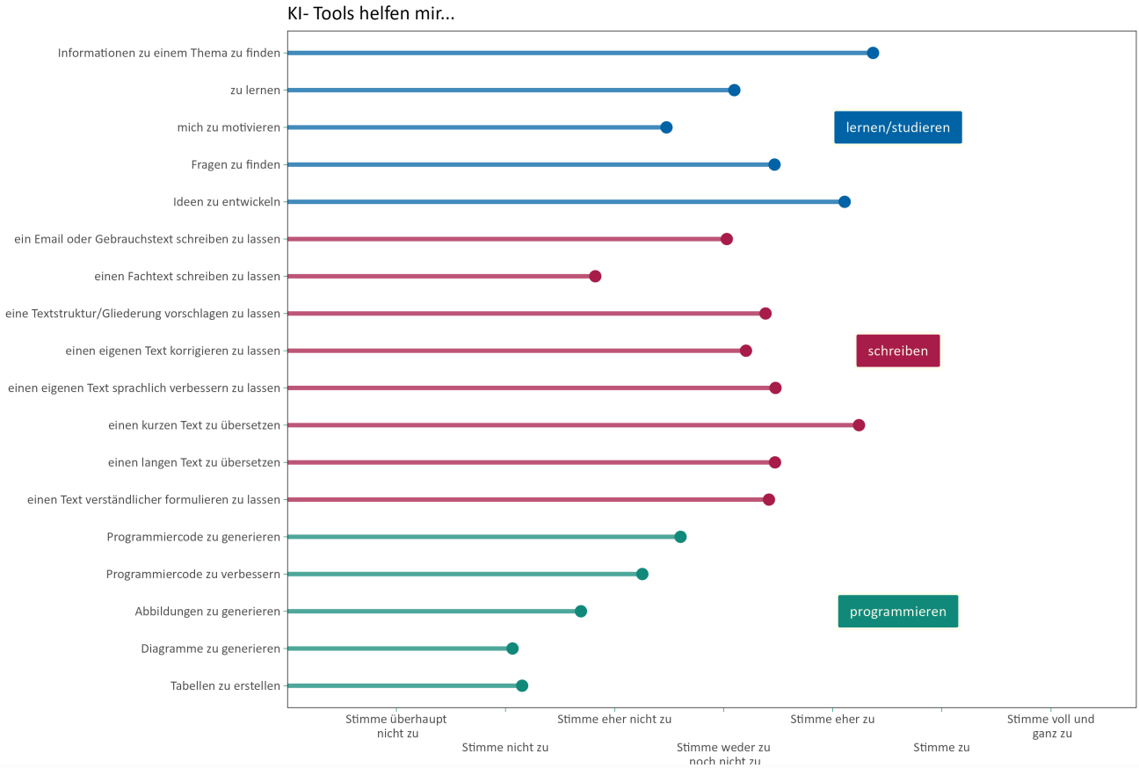

Informationen finden
Ideen entwickeln
Text übersetzen
Online-Umfrage vom 11.06.2023, n=621, 56%w/40%m
Quelle: Guidelines: "Umgang mit KI in der Lehre" (Handbuch für Lehrende, 19.07.2023)

Slide 25
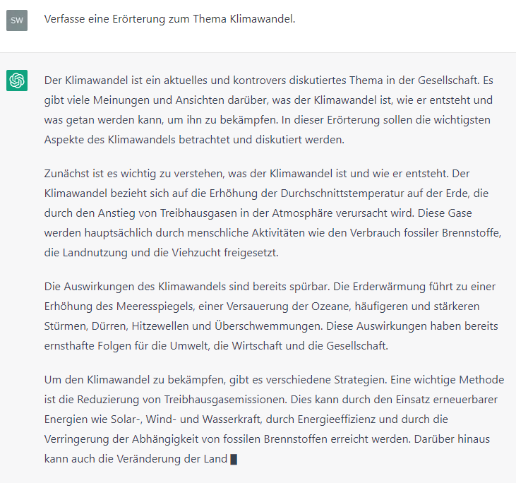
KI verfasst eine Erörterung

Slide 26
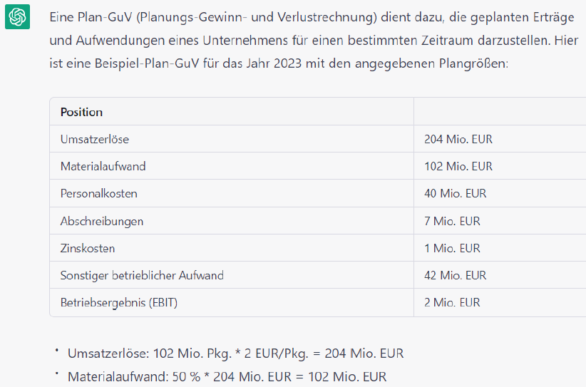
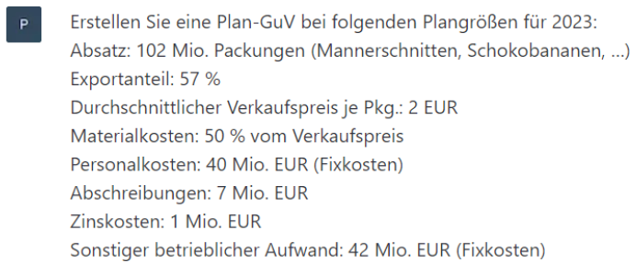
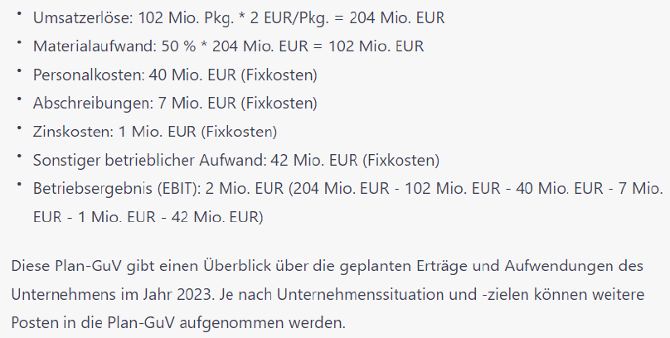
Lösung einer Schularbeitsaufgabe (HAK) durch ChatGPT
Quelle: BMBWF Abt. I/11, Peter Krauskopf

Slide 27
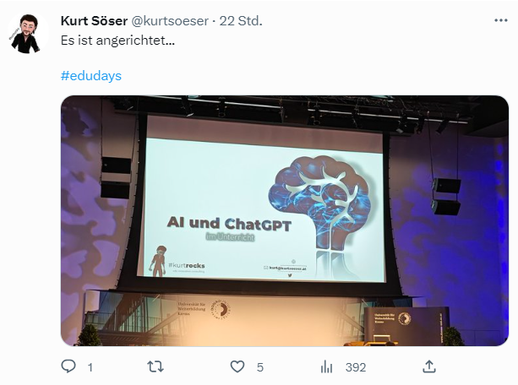
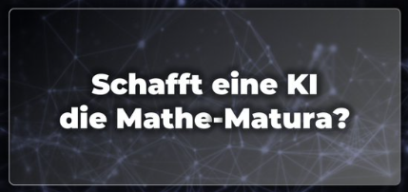
Video zum Vortrag Kurt Söser zu Bing GPT4:
https://medien.ph-noe.ac.at/paella/ui/
watch.html?id=56332238-0f97-4e52-8949-af84d688a0ba

Slide 28
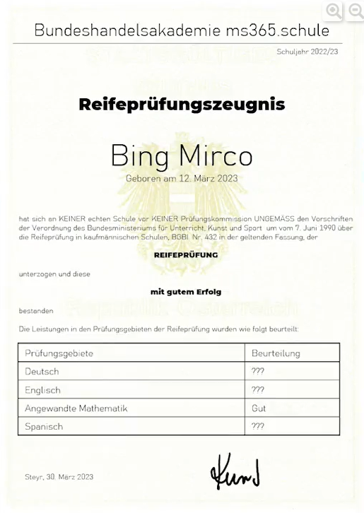
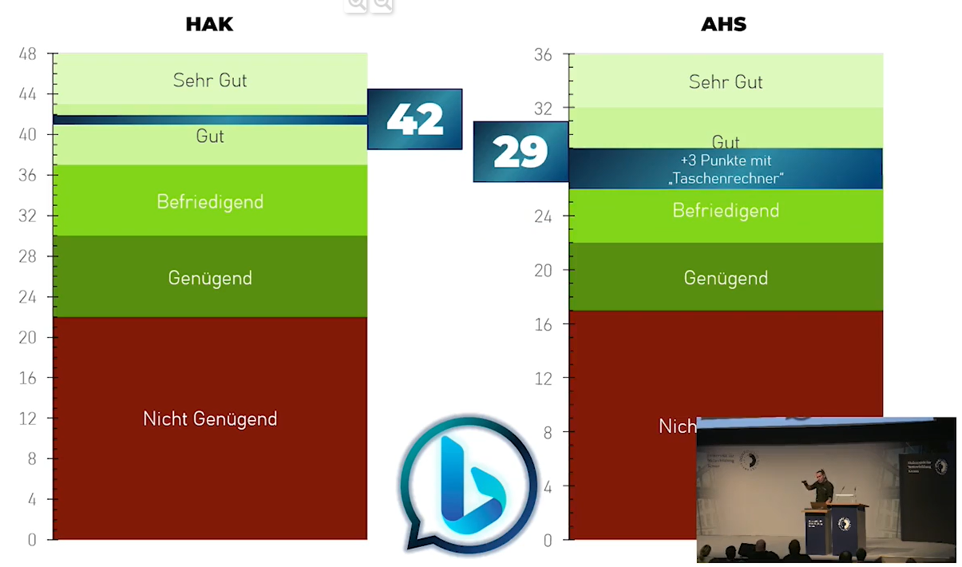

Slide 29
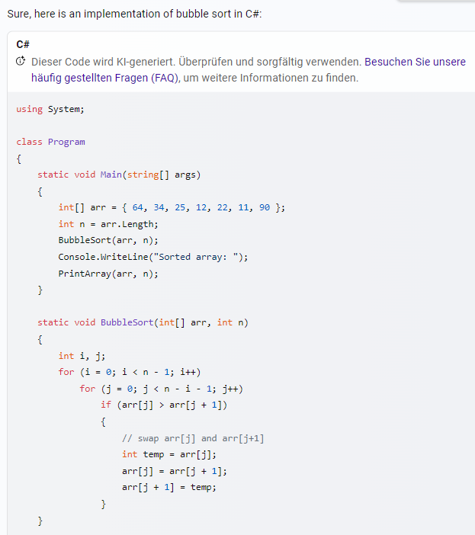

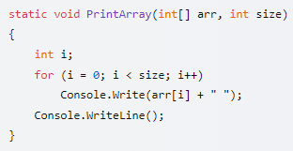
ChatGPT übernimmt Coding-Arbeit

Slide 30
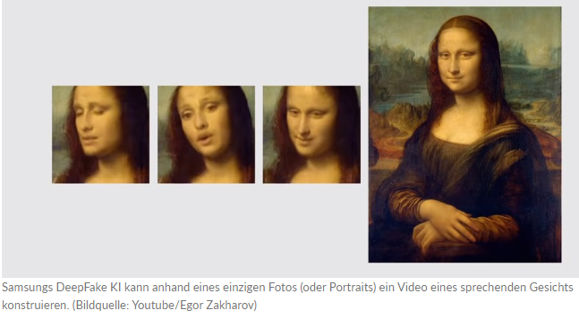
Lebendige Porträts

Slide 31
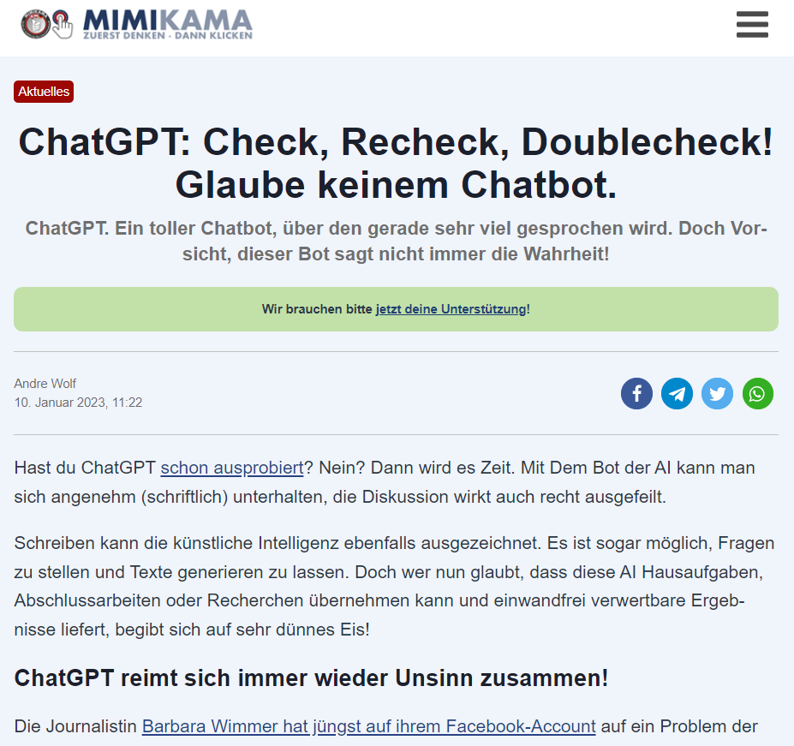
https://www.mimikama.org/chatgpt-erfindet/?fbclid=IwAR1HcBWozq1PbBxlZQeP1jCRdGzW6KujKS5Od9wSSWF6PerKG4Ny5RRvONo

Slide 32
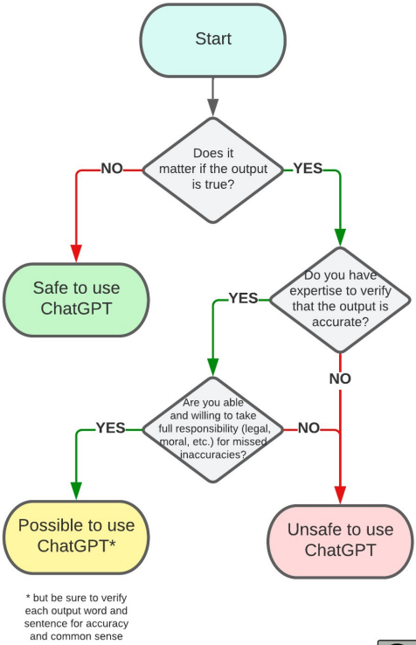

Is it safe to use ChatGPT for your task?
Aleksandr Tulkanov, 19.01.2023

Slide 33

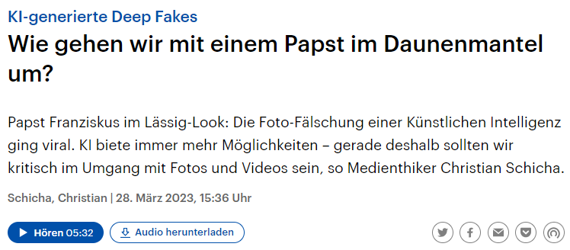
https://www.deutschlandfunk.de/mit-fakes-leben-wie-wir-mit-ki-generierten-bildern-umgehen-koennen-dlf-24a364ff-100.html

Slide 34
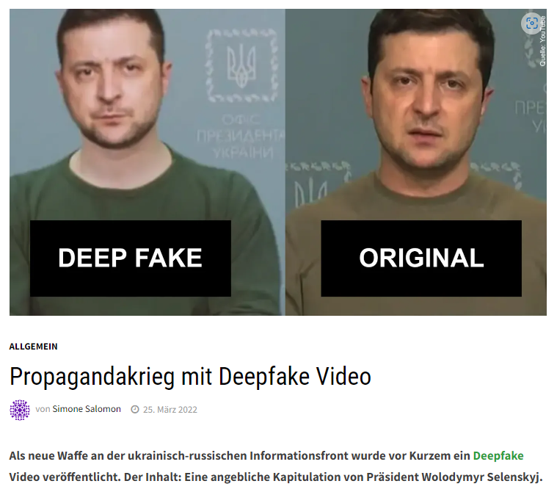

Slide 35
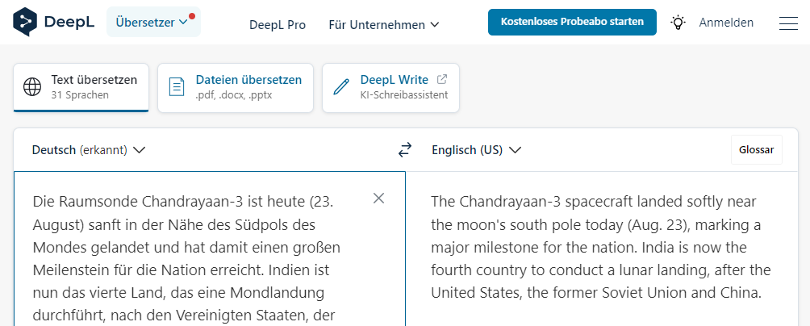
Fremdsprachenübersetzung mit DeepL

Slide 36
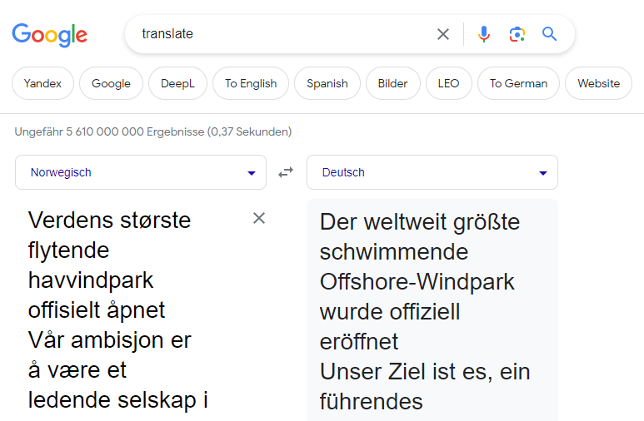
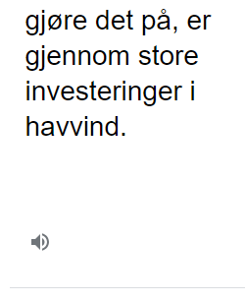
Fremdsprachenübersetzung mit Google Translate
Vorlesen
lassen

Slide 37
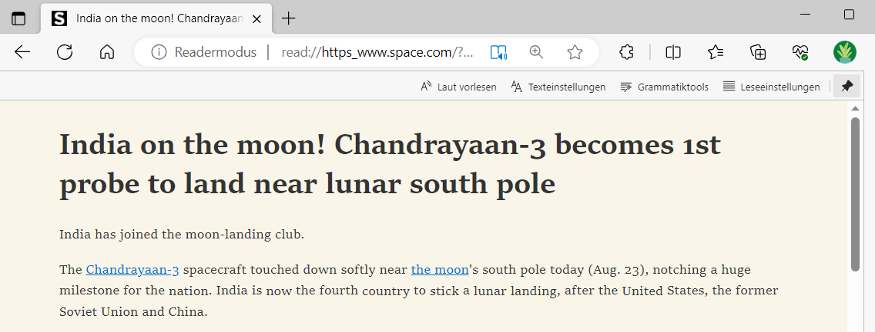
KI im Browser: Barrierefreiheit

Slide 38
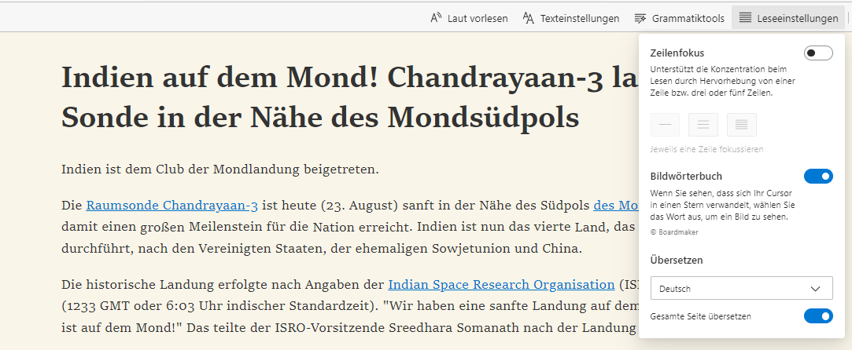
KI im Browser: Webseite übersetzen

Slide 39

KI im Browser: Math Solver

Slide 40


Slide 41


MS Math als App am Smartphone

Slide 42




Photomath
https://photomath.com/

Slide 43






Google Socratic

Slide 44







https://simplified.com/ai-presentation-maker

Slide 45
… und einige weitere Ideen …
101 Ideen für die Nutzung von KI im Unterricht
https://www.schule.at/bildungsnews/detail/101-ideen-fuer-die-nutzung-von-ki-im-unterricht
KI-Tool-Suchmaschine
https://www.advanced-innovation.io/ki-tools

Slide 46

Handreichung Auseinandersetzung mit KI im Bildungssystem (30.08.2023)
www.bmbwf.gv.at/ki
Ziele der Handreichung:
  Sensibilisierung für die Thematik
  Begleitung der öffentlichen Diskussion
  kontinuierlichen Weiterentwicklung
Das BMBWF verfolgt laufende und proaktive Kommunikation mit Lehrenden, der Bildungsverwaltung, Wissenschafter/inne/n und anderen Personen des Bildungssystems.
laufende Aktualisierungen zu finden unter www.bmbwf.gv.at/ki

Slide 47

www.bmbwf.gv.at/ki

Slide 48
Schulpaket KI
Unterrichts-
materialien
Aus-, Fort- und Weiter-bildung von Lehrpersonen
Fokus auf digitale Schul-entwicklung eEducation
Lernen und
Lehren mit KI
Pressekonferenz von BM Polaschek und StS Tursky am 14.11.2023
Maßnahmenpaket
  mit Expertinnen und
  Experten entwickelt
  wissenschaftliche Begleitung einzelner Maßnahmen
KI bei schriftlichen Arbeiten
KI-Schwer-
punkt in der Bildungs-forschung

Slide 49

Lernen und Lehren mit KI
KI-Pilotschulen
  250 Tsd. Euro zusätzliches Projektbudget
  Erprobung von KI-Lernsoftware
  alle Schularten von der Primarstufe bis zur Sek 2
  wissenschaftliche Begleitung durch Universität Graz
Sammlung von Best-Practice Beispielen für innovatives Lehren und Lernen

Slide 50


Interaktive Landkarte mit den KI-Pilotschulen
https://tinyurl.com/kiMapAustria
https://www.google.com/maps/d/viewer?mid=1WBgmrqw9zb45gLhS2iflGAYELXovsJM

Slide 51

Unterrichtsmaterialien
Unterrichts-materialien
Lernen über Künstliche Intelligenz und
Lernen mit Künstlicher Intelligenz
Unterrichtsmaterialien
für alle Schulstufen in der Eduthek
Erweiterung von Unterrichtsmaterialien,
u.a. Schulbücher;
Workshops für Autor/innen

Slide 52
Aus-, Fort- und Weiterbildung
Aus-, Fort- und Weiter-bildung von Lehrpersonen
eLecture-Reihe zu KI im Unterricht (Virtuelle PH)
Fokus auf Unterrichtseinsatz und Beispiele
Massive Open Online Course (MOOC) ab 15. Mai 2024
https://www.virtuelle-ph.at/ki-mooc/
SCHILF-Pakete
Schwerpunkte in der Aus-, Fort- und Weiterbildung

Slide 53

KI bei schriftlichen Arbeiten
KI bei schriftlichen Arbeiten
Empfehlungen zu KI bei schriftlichen Arbeiten, u.a. Schularbeiten, Tests, Hausübungen, Portfolioarbeit, etc. unter www.bmbwf.gv.at/ki
Informationen für Betreuer/innen abschließender Arbeiten an AHS und BMHS zum Download unter
www.bmbwf.gv.at/ki

Slide 54
KI-Schwerpunkt in der Bildungsforschung
KI-Schwer-punkt in der Bildungs-forschung
Bildungsinnovation durch Bildungsforschung
Forschungskonsortien aus Universitäten und
Pädagogischen Hochschulen mit Fokus auf
Digitalisierung
Themenschwerpunkt im Call für 2024:
Künstliche Intelligenz im Schulalltag

Slide 55

Digitale Schulentwicklung im
Bereich KI
Fokus auf
digitale Schul-entwicklung eEducation
Unterstützung durch Schulnetzwerk eEducation
Liste der KI-Pilotschulen
veröffentlicht auf der eEducation-Website
Badge für Einsatz von KI
im Zusammenhang mit
Lernen und Lehren
Schwerpunktsetzung
bei Fachtagungen
https://eeducation.at/community/ki-initiative-des-bm

Slide 56

Meine Anfrage: Wie stellst du dir eine moderne Schule in Tirol vor, in der die Kinder mit künstlicher Intelli-genz verantwor-tungsvoll umgehen und die Lehrpersonen sie dazu anleiten, KI generierte Inhalte kritisch zu reflektieren? (Microsoft Copilot)

Slide 57
Neuer Microsoft-Lizenzvertrag für den Education-Bereich
Dachvertrag von der BBG in drei Losen ausgeschrieben:
1. Bundesschulen, 2. Pflichtschulen sowie 3. Universitäten und FHen
abgeschlossen auf vier Jahre bis 31.12.2028
Zuschlag erging in allen drei Losen an SoftwareOne
Preiserhöhung von ca. 10 % durch Inflationsanpassung
im Vergleich zum Dachvertrag 2020
ausgeschrieben wurde eine Vielzahl von Microsoft-Produkten,
u.a. auch Microsoft365 A3- und A5-Lizenzen
A3-Lizenzen durch BMBWF für BDen, PHen und Bundesschulen:
bezahlt wird Anzahl der Lehrenden, Schüler sind kostenlos umfasst

Slide 58


Slide 59

Meine Anfrage: das bildungsministerium am minoritenplatz 5 in wien als futuristisches gebäude mitten in den bergen in tirol
Überarbeitete Anfrage vom System: The Ministry of Education located at Minoritenplatz 5 in Vienna, reimagined as a futuristic building nestled amidst the mountains of Tyrol in Austria. The structure exhibits state-of-the-art architecture with sleek lines and reflective glass panes. Surrounding it are the towering peaks of the Austrian Alps, covered in evergreen spruce and fir, with a backdrop of clear blue skies. Small Austrian-style houses can be seen scattered across the mountainside, blending traditional and modernity in this landscape. (Microsoft Azure AI)

Slide 60

Meine Anfrage: die bildungsdirektion in innsbruck als futuristisches gebäude mitten in den bergen in tirol
(Microsoft Azure AI)

Slide 61

Kontakt
Mag. Martin Bauer, MSc
Bundesministerium für Bildung,
Wissenschaft und Forschung
Chief Digital Officer (CDO)
Leiter der Gruppe IT, Digitalisierung und Medien
Leiter der Abteilung IT-Didaktik
martin.bauer@bmbwf.gv.at

